Slide 1
MRB操作マニュアル
ログイン手順

Slide 2
目次
1. 初回ログイン
2. ローカルログイン
3. クラウドログイン
※各ログイン方法で設定可能な項目は下記の通りです
ローカルログイン：WAN設定、LAN設定、ルーティング設定、TCPMSS設定
クラウドログイン：VPN設定、リモートアクセス設定（L2TP設定)、リモートアクセス設定（WireGuard設定）
URLフィルタリング設定、IPフィルタリング設定、振る舞い検知設定、HTTPSフィルタリング設定
メールフィルタリング設定、ホワイトリスト申請/処理、グループ設定、インバウンドポリシー設定

Slide 3
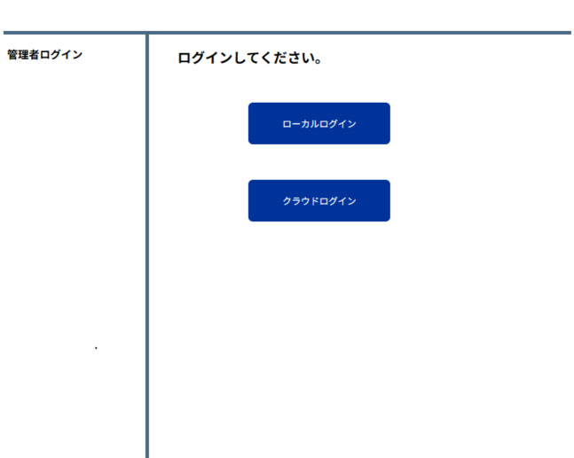
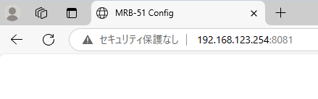
1.初回ログイン
MRB管理画面への初回ログイン手順について説明します
① 管理画面にログインするため、ブラウザのURL入力部分
に「192.168.123.254:8081」と入力し、確定（Enter）します
② 「ローカルログイン」をクリックします

Slide 4
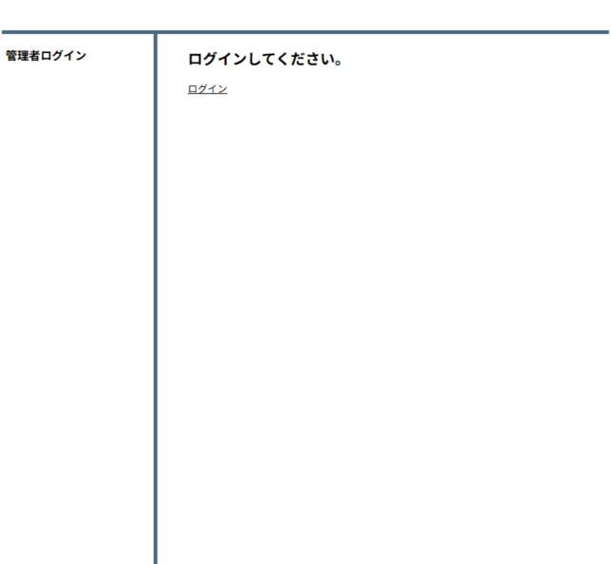
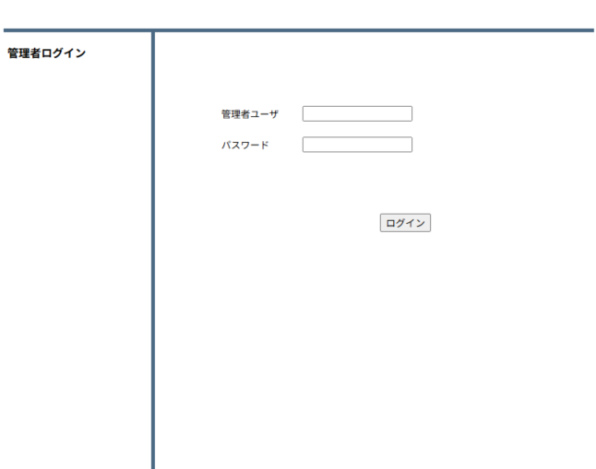
※以下の画面が表示された場合は「ログイン」をクリックします
③ 管理者ユーザ欄に「root」、パスワード欄に「mr-5」を入力し、
「ログイン」をクリックします

Slide 5
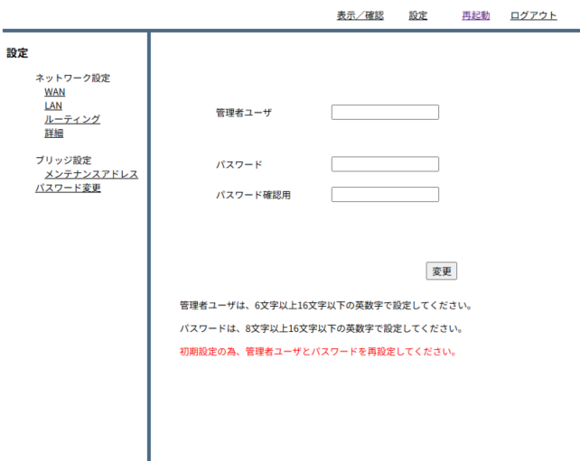
④ 管理者ユーザ欄にユーザ名、パスワード欄にパスワードを入
力し、「変更」をクリックします
管理者ユーザは6～16文字、パスワードは8～16文字の英数字
で設定します
⑤ 設定後、ログイン画面が表示されます
設定したユーザ、パスワードを入力し「ログイン」を
クリックします

Slide 6
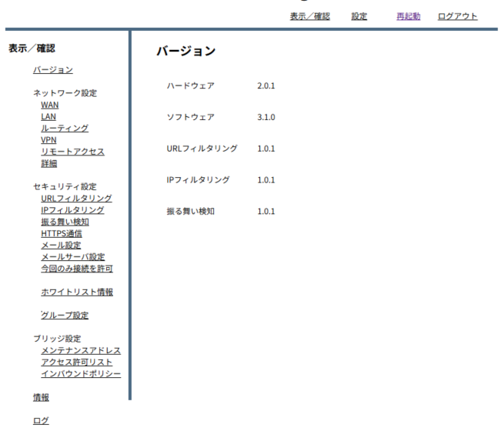
⑥ 変更後のユーザ、パスワードでログインができると
初回ログインは終了です

Slide 7
2.ローカルログイン
ローカル管理画面へのログイン手順について説明します
① ブラウザのURL入力部分に「”MRBのIPアドレス”:8081」
と入力し確定（Enter）します
※設定変更をしている場合はご利用のMRBのIPアドレスを
入力します
初期設定値は「192.168.123.254」になります
② 「ローカルログイン」をクリックします

Slide 8
③ 「ログイン」をクリックします
④ 設定した管理者ユーザ、パスワードを入力し「ログイン」
をクリックします

Slide 9
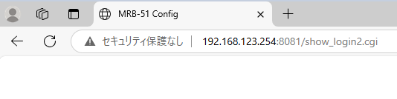
⑤ 以下の画面が表示されるとログインは完了です
管理者ユーザ/パスワードを正しく入力してもログインできない場合
① ブラウザのURL入力部分に
「192.168.123.254:8081/show_login2.cgi」と入力し、
確定（Enter）します

Slide 10
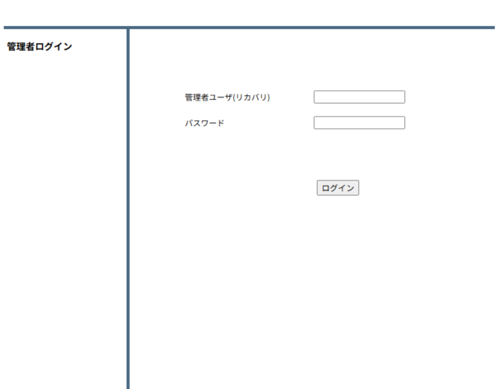
② 設定したユーザ、パスワードを入力し、「ログイン」を
クリックします

Slide 11
3.クラウドログイン
クラウド管理画面へのログイン手順について説明します
① ブラウザのURL入力部分に「192.168.123.254:8081」と入力し、
確定（Enter）します
② 「クラウドログイン」をクリックします

Slide 12
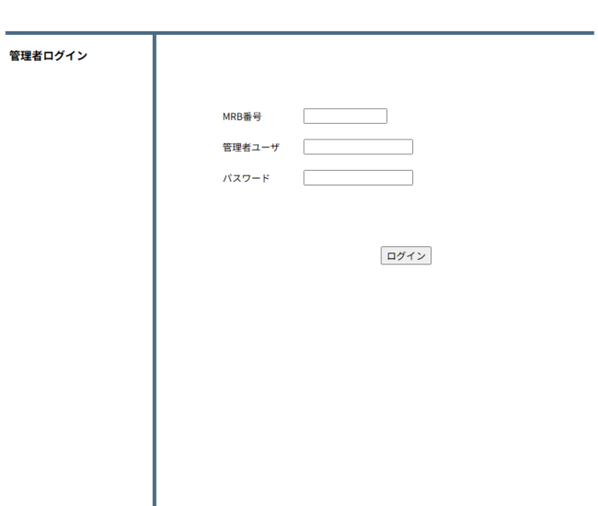
③ 「ログイン」をクリックします
④ MRB番号（機器コード）、管理者ユーザ、パスワードを
入力し、「ログイン」をクリックします

Slide 13
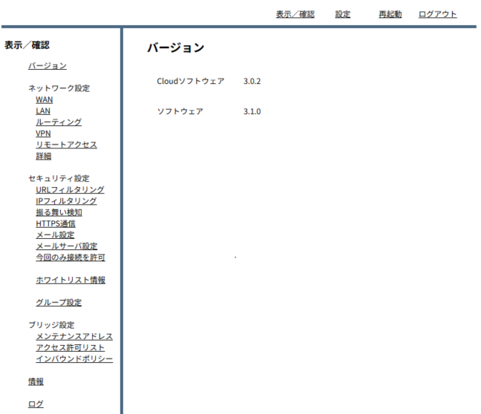
⑤ 以下の画面が表示されるとログインは完了です

